Slide 1
딥러닝 실제
CNN vs LENET5
2020254013
김병근
2021.5.31

Slide 2
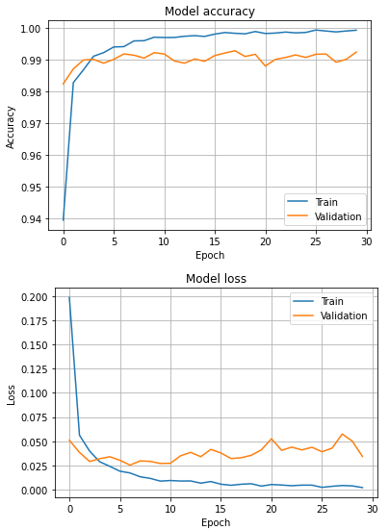
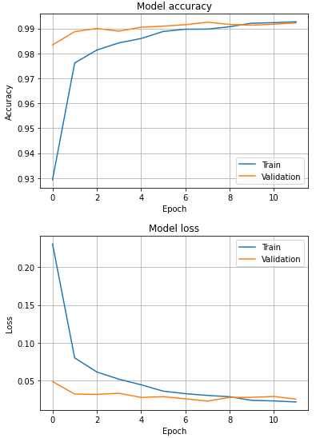
1. 실행 결과 (테스트 환경 – Google Colab)
 | 6-1.py LeNet-5 신경망 모델 결과 | 6-2.py CNN 신경망 모델 결과
실행 결과
Batch size | 128 | 128
Epochs | 30 | 12
정확도(%) | 99.23999905586243 | 99.22000169754028
학습시간 | 52초 / 1epoch당 총 26분 | 139초 / 1epoch당 총27.8분
종합 | 1. 학습시간: Epochs의 Lenet5이 2배 이상 더 많으나, 학습시간은 비슷함 2. 정확도에 차이 없음 MNIST사진의 판독 성능은 CNN모델보다 LENET5 모델이 더 좋다고 판단 됩니다

Slide 3
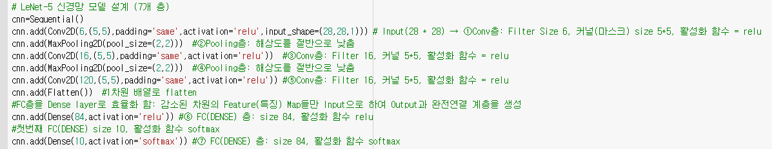
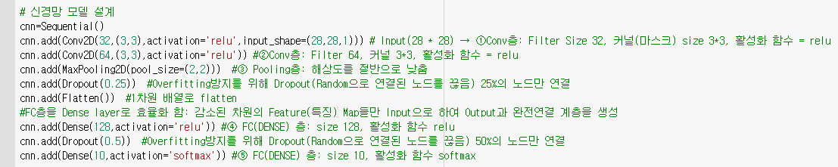
2. 동작 설명
6-1.py LENET5
Conv
Pool
ing
Conv
Pool
ing
Conv
Flatten
FC
(DEN)S
FC
(DEN)S
6-2.py CNN
Conv
Conv
Pool
ing
Dropout
FC
(Dense)
Dropout
FC
(DEN)S
Flatten

Slide 4
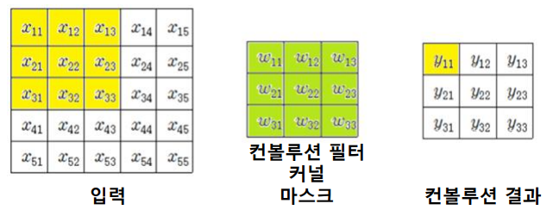
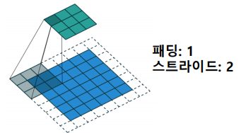
3. 참고자료
Convolution 이건명교수님 수업자료 발췌
Parameter
Conv2D parameter
Ex) Conv2D(1, (2, 2), padding='valid', input_shape=(3, 3, 1))
첫번째 인자 : 컨볼루션 필터의 수
두번째 인자 : 컨볼루션 커널의 (행, 열)
padding : 경계 처리 방법을 정의
- ‘valid’ : 유효한 영역만 출력이 됩니다. 따라서 출력 이미지 사이즈는 입력 사이즈보다 작음
- ‘same’ : 출력 이미지 사이즈가 입력 이미지 사이즈와 동일
input_shape : 샘플 수를 제외한 입력 형태를 정의 합니다. 모델에서 첫 레이어일 때만 정의
- (행, 열, 채널 수)로 정의. 흑백영상인 경우에는 채널이 1이고, 컬러(RGB)영상인 경우에는 채널을 3으로 설정
activation : 활성화 함수
- ‘linear’ : 디폴트 값, 입력뉴런과 가중치로 계산된 결과값이 그대로 출력
- ‘relu’ : rectifier 함수, 은익층에 주로 사용
- ‘sigmoid’ : 시그모이드 함수, 이진 분류 문제에서 출력층에 주로 사용
- ‘softmax’ : 소프트맥스 함수, 다중 클래스 분류 문제에서 출력층에 주로 사용
Dense 가중치의 수
Ex) Dense(4, input_dim=9))
첫번째 인자: 출력 뉴런의 개수 (4 = 2*2)
두번째 인자: input_dim 입력 뉴런의 개수 9(=3*3)

